Slide 1
MSBuild 101 В картиНКАХ
Как при помощи простых msbuild скриптов делать непростые вещи
Докладчик: Щербак Алексей
Контакты: Aleksey_sh@abbyy.com

Slide 2



Nant vs MSBuild
<target name="dist" depends="compile"> | <Target Name="dist" DependsOnTargets="compile">
<call target="configure" /> | <CallTarget Targets="configure" />
${connection} | $(connection)
<loadtasks assembly="NantContrib.dll" /> | <UsingTask TaskName="MyTask" AssemblyName="My.dll">

Slide 3
Итак, что же такое MSBuild
Платформа для сборки проектов, разрабатываемая Microsoft
Использует скрипты на основе XML.
Поставляется вместе с .NET Framework (с версии 2.0)
Используется как основной инструмент при сборке проектов в Visual Studio:
Файлы проектов – скрипты формата msbuild
Sln файл при сборке трансформируется в msbuild скрипт

Slide 4
MSBuild скрипт, фото в профиль
<Project>
<PropertyGroup>… …</PropertyGroup>
<ItemGroup>… …</ ItemGroup >
<Target>
…
</Target>…
<Task>
</Task>

Slide 5
элементы MSBuild скрипта
<Project xmlns="http://schemas.microsoft.com/developer/msbuild/2003">
Элементы синтаксиса - $ , @ , %
Управляющие конструкции Import, Choose. Аттрибут Condition
Свойства (Property)
Элементы коллекции (Item)
Задачи (Task)
Цели\задания (Targets)
</Project>

Slide 6
Конструкции $, @, %
$(PropertyName) – Получить значение свойства PropertyName
@(ItemName) – Получить значение коллекции ItemName как список. Вторым параметром можно задать разделитель: @(ItemName, '#')
%(OtherItem) – Доступ к метаданным элементов коллекции OtherItem.
По умолчанию доступ к элементу Identity, формат %(OtherItem.MetaName)

Slide 7
DEMO Syntax.proj

Slide 8
Конструкция Import
Import – эквивалент директивы #Include
Аттрибут Project – что импортируем в данный скрипт
Аттрибут Condition – при выполнении каких условий, произойдет Import.
<Import Project="$(SomeProp)\AbyTargets.targets" Condition="Exists('$(SomeProp)\AbyTargets.targets')" />

Slide 9
Конструкция Choose
Эквивалент switch-case
<Choose>
<When Condition=" '$(Configuration)'=='Debug' ">
<PropertyGroup>
<DebugType>full</DebugType>
</PropertyGroup>
<ItemGroup>
<Compile Include="UnitTesting\*.cs" />
</ItemGroup>
</When>
<Otherwise>
</Otherwise>
</Choose>

Slide 10
Аттрибут Condition
Есть на всех элементах скрипта, кроме Choose, Otherwise и Project. Определяет условие срабатывания элемента.
Операторы == , !=, <, >, <=, =>, And, Or .
Функции Exists('FileOrFolderName') HasTrailingSlash('string')
<Import Project="$(SomeProp)\AbyTargets.targets" Condition="Exists('$(SomeProp)\AbyTargets.targets')" />
<PropertyGroup Condition=" '$(Configuration)|$(Platform)' == 'Debug|AnyCPU' ">
<VisualStudioVersion Condition="'$(Version)' == ''">10.0</VisualStudioVersion>
</PropertyGroup>
<CallTarget Targets="PerformStandardBuild" Condition="$(IsStandardBuild)" />

Slide 11
Свойства (Property)
Кey\value переменные. Задаются внутри тегов
<PropertyGroup> </PropertyGroup>
Переменные окружения становятся свойствами и доступны в скрипте.
При изменении значения можно ссылаться на предыдущее значение свойства
<PropertyGroup>
<MainTargetDependsOn>
$(MainTargetDependsOn) ;
InternalDependsTarget;
</MainTargetDependsOn>
</PropertyGroup>

Slide 12
Свойства (Property)
Доступны значения из реестра
$(registry:Hive\MyKey\MySubKey@Value)
$([MSBuild]::GetRegistryValueFromView('Hive\MyKey\MySubKey', 'Value', null, RegistryView.Registry64, RegistryView.Registry32))
С версии 4.0 можно вызывать строковые функции, статические функции некоторого количества .NET классов и набор встроенных функций
$(ProjectOutputFolder.Substring(0,3))
<Today>$([System.DateTime]::Now.ToString("yyyy.MM.dd"))</Today>
$([MSBuild]::MakeRelative($(FileOrFolderPath1), $(FileOrFolderPath2)))

Slide 13
DEMO PropEval.proj
Все свойства переданные как параметры командной строки – становятся глобальными и имеют наивысший приоритет, а также наследуются всеми остальными вызовами (п.5)
Переменные окружения становятся свойствами (если не определено такое же глобальное свойство)
Обработка скрипта в evaluation phase происходит сверху вниз и все объявленные свойства вычисляются, последующие значения затирают предыдущие
В Execution phase, при выполнении целей, вычисленные значения свойств затирают существующие значения в текущем контексте

Slide 14
Коллекции Элементов (Items)
Коллекции элементов – эквивалентны масивам. Задаются внутри тегов ItemGroup
<ItemGroup>
<Compile Include="*.cs" Exclude="noBld*.cs" Condition="$(IsIncludeCSharp)=''" />
<Compile Include="file2.vb">
<IsVBFile>true</IsVBFile>
</Compile>
</ItemGroup>
Основная функция – списки значений или файлов\директорий для обработки в заданиях
У элементов есть "Well-known" метаданные и можно задавать свои собственные метаданные.

Slide 15
Коллекции Элементов (Items)
С версии 3.5 <ItemGroup> допускается внутри <Target> и можно изменять коллекции или их метаданные:
Дополнять при помощи <Compile Include="./**/*.cs" />
Удалять при помощи <Compile Remove="NoBuild.cs"/>
Есть механизм трансформирования коллекций на основе метаданных
@(RESXFile->'Toolset\%(filename)%(extension)')
С версии 4.0 появились дополнительные функции при вызове в виде
@(MyItem->Metadata("MetadataName"))
@(AllRows->Distinct())

Slide 16
DEMO ItemsMeta.proj

Slide 17
Задачи (Tasks)
Конкретные задачи, которые вызываются в процессе сборки. Перечень огромен.
Можно использовать сторонние задачи и подключать их в скрипт.
<UsingTask TaskName="TrickyTask" AssemblyFile="c:\Abbyy\AbbyyTasks.dll" />
Поиск задачи для вызова
Framework/<version>/*.OverrideTasks
Framework /<version>/*.Tasks
Если не найдены – используется Task определенный в скрипте\проекте

Slide 18
Задачи (Tasks)
C версии 4.0 можно писать Inline task на любом языке, который поддерживает .NET CodeDOM - прямо в теле скрипта, используя ту же конструкцию как и при подключении
<UsingTask TaskName="AbyTask"
TaskFactory="CodeTaskFactory“ AssemblyFile="$(MSBuildToolsPath)\Microsoft.Build.Tasks.v4.0.dll">

Slide 19
DEMO InlineTask.proj

Slide 20
Цели (Targets)
Цели – основная конструкция при построении скрипта для сборки проекта. В общих чертах – как методы у класса
Любую цель можно вызывать внутри другой цели через
<CallTarget Targets="OtherTarget" /> в текущем контексте
<MSBuild Targets="OtherTarget" Projects="$(MSBuildThisFile)"/> в новом контексте
Зависимости в аттрибутах (подробности далее)
Ошибки можно обработать при помощи элемента OnError
<Target Name="SubTarget">
<Error Text="Artifical Error" ContinueOnError="false" />
<OnError ExecuteTargets="CleanUpOnError"/>
</Target>

Slide 21
Цели (Targets)
Старый способ построения цепочки целей – аттрибут DependsOnTargets
С Msbuild 4.0 рекомендуется использовать аттрибуты BeforeTargets, AfterTargets
Вызываемая цель выполняется один раз и потом кэшируется. Чтобы вызвать цель повторно – можно сделать вот так:
<Target Name="SomeTarget">
<MSBuild Projects="$(MSBuildProjectFile)" Targets="RepeatTarget" Properties="DummyProp=one" />
<MSBuild Projects="$(MSBuildProjectFile)" Targets="RepeatTarget" Properties="DummyProp=two" />
</Target>

Slide 22
DEMO Targets.proj
Вызываются цели из InitialTargets. Выполняется цель, переданная через ключ /target. Если такой нет - DefaultTargets. Если и DefaultTargets нет – вызывается первая найденная в файле.
Вычисляется аттрибут Condition на цели. Если результат вычисления false – далее ничего не происходит.
Выполняются все цели из DependOnTargets.
Выполняются все цели, которые указывают на текущую в аттрибуте BeforeTargets
Проверяются файлы из Inputs и Outputs аттрибутов цели. Если соответствующие файлы устарели или изменились – цель выполняется. Если файлы актуальны – цель пропускается.
Выполняются все цели, которые указывают на текущую в аттрибуте AfterTargets

Slide 23
MSBuild.exe
С версии 4.0 появился ключ /preprocess или /pp – собирает единый файл из всех msbuild файлов, участвующих в процессе сборки. Используя этот ключ стало гораздо легче отлаживать и понимать, откуда берутся различные таргеты и значения свойств.
С версии 4.0 появился ключ /detailedsummary или /ds - подробно показывает время проведенное интерпретатором в каждом элементе скрипта, включая multithreaded билды.
Переменная окружения MSBuildEmitSolution = 1 – сохраняет скрипт сгенеренный по Solution файлу

Slide 24
Фазы обработки Скрипта
Evaluation
Загрузка всех глобальных свойств и переменных окружения в виде свойств
Вычисление значений Property и загрузка файлов, подключенных инструкцией Import (Property, из которых тоже обрабатываются)
Вычисление всех ItemDefinition элементов
Вычисление значений всех Items
Загрузка всех задач, подключенных инструкцией UsingTask, компиляция и загрузка Inline задач.
Execution
Непосредственное выполнение определенного target

Slide 25
Visual Studio как надстройка над msbuild
Visual Studio 2010 не вызывает Msbuild.exe, а просто загружает весь необходимый код в собственный процесс.
Visual Studio 2012 вызывает Msbuild.exe как отдельный процесс для выполнения сборки проекта.

Slide 26
Что где лежит
Проекты в студии – это скрипты, содержащие информацию о том «Что собираем»
Импортируемые файлы *.targets – скрипты, содержащие цели, «Как собираем»
Файлы *.Tasks – скрипты, описывающие подключенные задачи, «Чем собираем»

Slide 27
Как повлиять на стандартный процесС
Можно подменить значение DependsOnTarget но для этого надо редактировать proj файл проекта
<PropertyGroup>
<MainTargetDependsOn>
$(MainTargetDependsOn) ;
InternalDependsTarget;
</MainTargetDependsOn>
</PropertyGroup>

Slide 28
Как повлиять на стандартный процесС
С версии 4.0 можно добавить зависимость через атрибуты BeforeTargets или AfterTargets
Использовать свойства $(ImportByWildcardBefore<>) и $(ImportByWildcardAfter<>) для загрузки файлов из «известной» директории
Использовать свойства $(CustomBeforeMicrosoftCommonTargets) и $(CustomAfterMicrosoftCommonTargets) для загрузки своих targets до или после системных файлов

Slide 29
Demo BuildHooks.proj

Slide 30
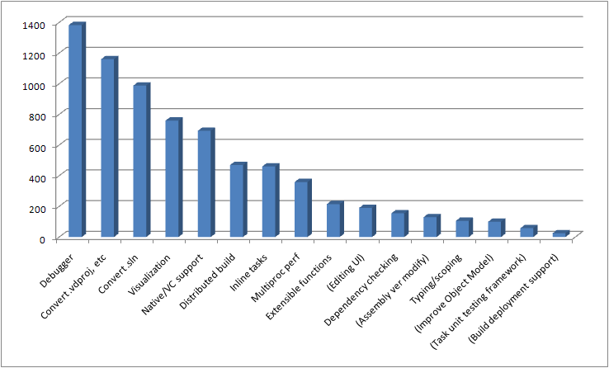
Отладка MSBuild скрипта в Visual Studio
Самая востребованная фича по результатам голосования разработчиков

Slide 31
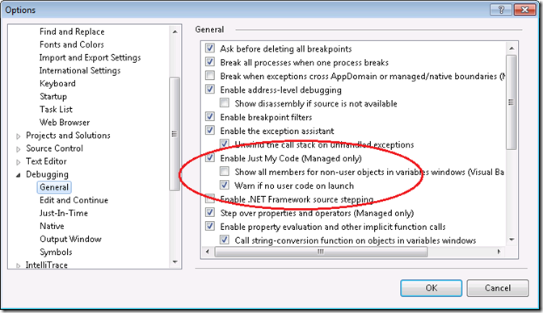
Отладка MSBuild скрипта в Visual Studio
С версии 4.0 появилась отладка, но пока официально not supported. Как ее включить:
1.

Slide 32
Отладка MSBuild скрипта в Visual Studio
2. Установить в реестре ключик DebuggerEnabled=true
HKLM:\SOFTWARE\Microsoft\MSBuild\4.0\DebuggerEnabled=true
Для того чтобы переключить 32-битный MSBuild на Win x64 ключик должен быть:
HKLM:\SOFTWARE\Wow6432Node\Microsoft\MSBuild\4.0\DebuggerEnabled
Powershell.exe
New-ItemProperty "HKLM:\SOFTWARE\Wow6432Node\Microsoft\MSBuild\4.0"
-Name "DebuggerEnabled" -Value 'true' -PropertyType "String" cmd.exe
reg add "HKEY_LOCAL_MACHINE\SOFTWARE\Microsoft\MSBuild\4.0"
/v DebuggerEnabled /d true

Slide 33
Demo Debugging
Запускаем сборку проекта с ключом /debug
Manually choose the debugging engines -> Managed (v4.0)
Happy Debugging
Работает Immediate Window
EvaluateCondition("'$(SchemaVersion)' != '3.0'")
Project.SetProperty("Platform", "AnyCPU")
EvaluateExpression("@(Compile)").Split(';')
Для отладки многопроцессорной сборки – добавить переменную окружения MSBuildDebugging=1

Slide 34
Источники Информации
1. Книга Sayed Ibrahim Hashimi и William Bartholomew
Inside the Microsoft Build Engine: Using MSBuild and Team Foundation Build
2. Блог Sayed Ibrahim Hashimi http://sedodream.com или @SayediHashimi
3. Блог команды MSBuild
http://blogs.msdn.com/b/msbuild/ давно не обновляется.
4. Блог команды Visual Studio
http://blogs.msdn.com/b/visualstudio/
5. MSDN раздел по MSBuild
http://msdn.microsoft.com/en-us/library/dd393574

Slide 35

Спасибо за внимание!
Задавайте вопросы

